Slide 1
Отчет по учебной практике PM-01
Подготовил Ермаков Павел Группа 21П-1

Slide 2
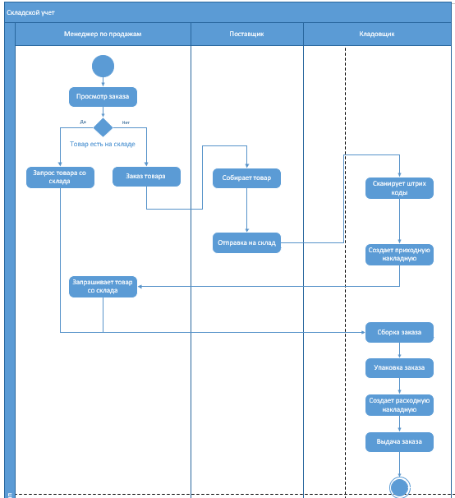
Диаграмма деятельности

Slide 3
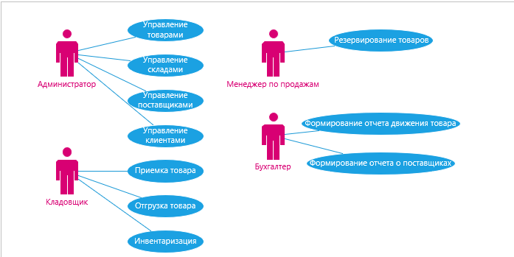
Диаграмма вариантов использования

Slide 4
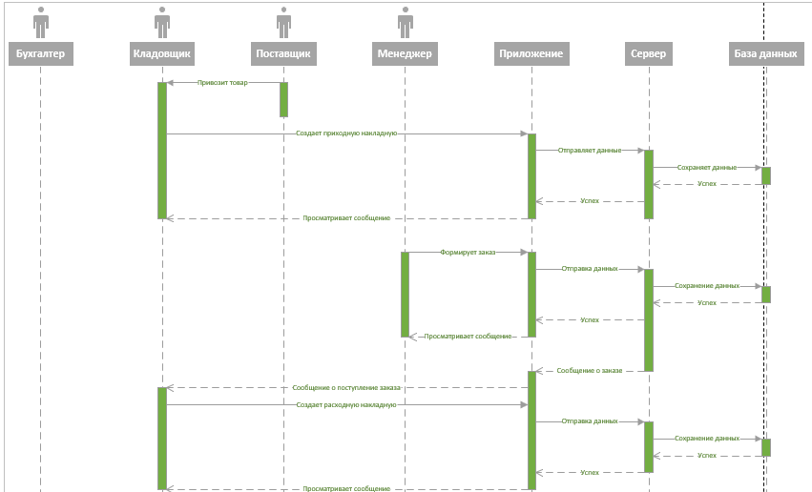
Диаграмма последовательности

Slide 5
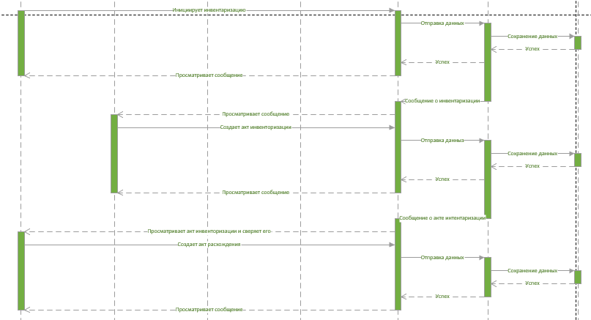

Slide 6
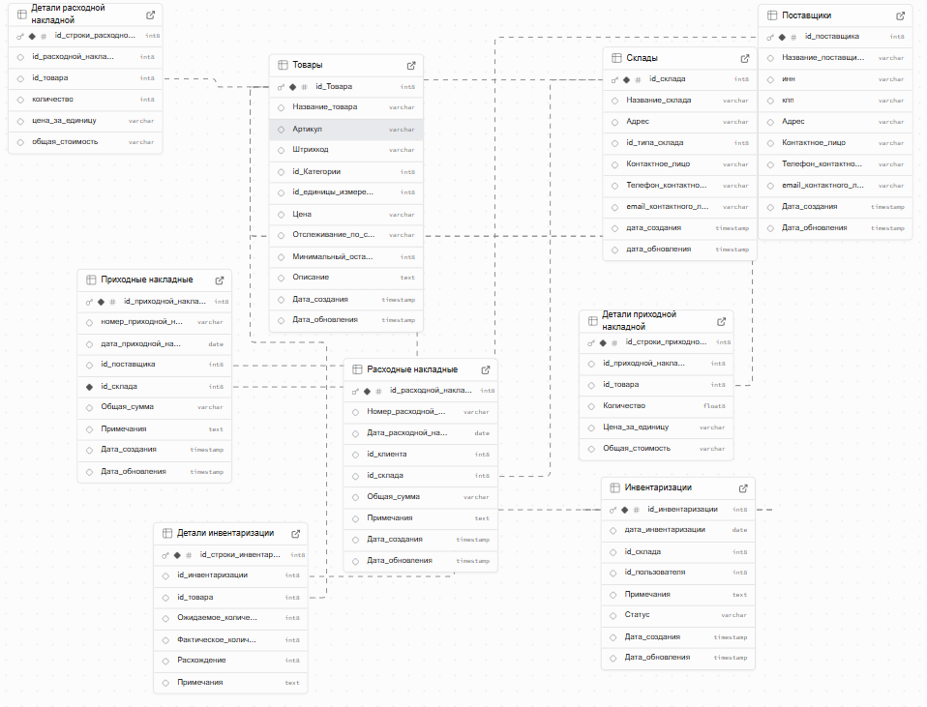
ER-Диаграмма

Slide 7
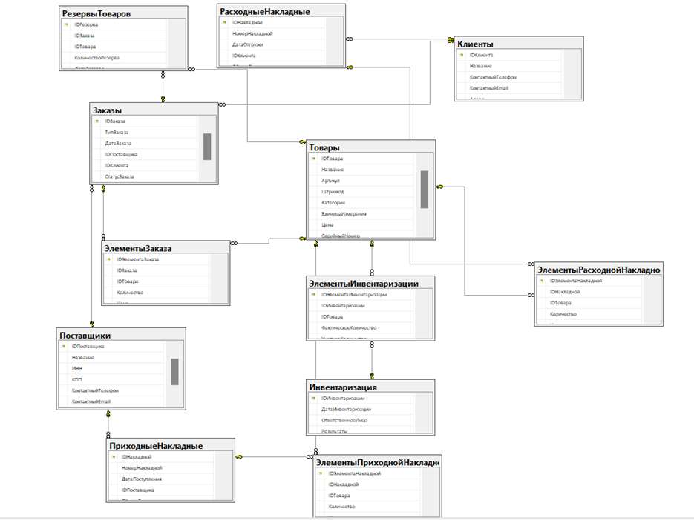
База данных

Slide 8
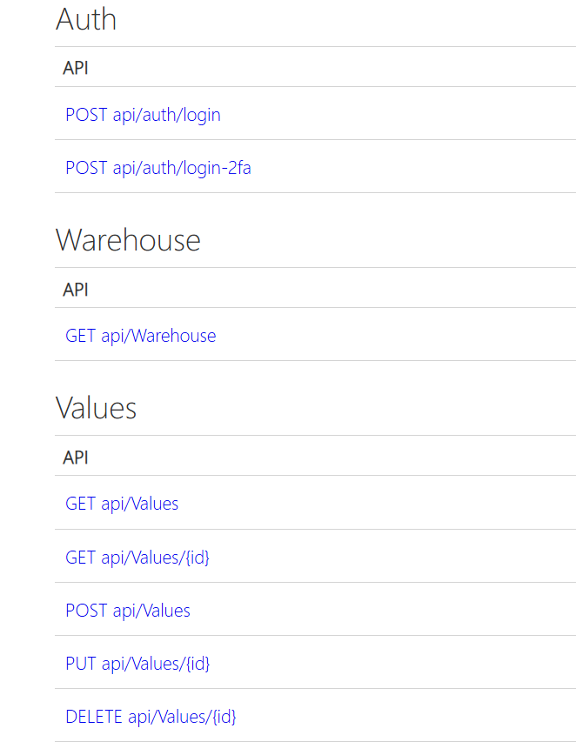
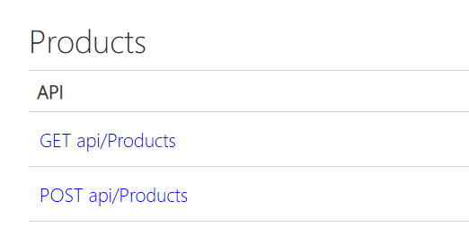
Подключение API

Slide 9
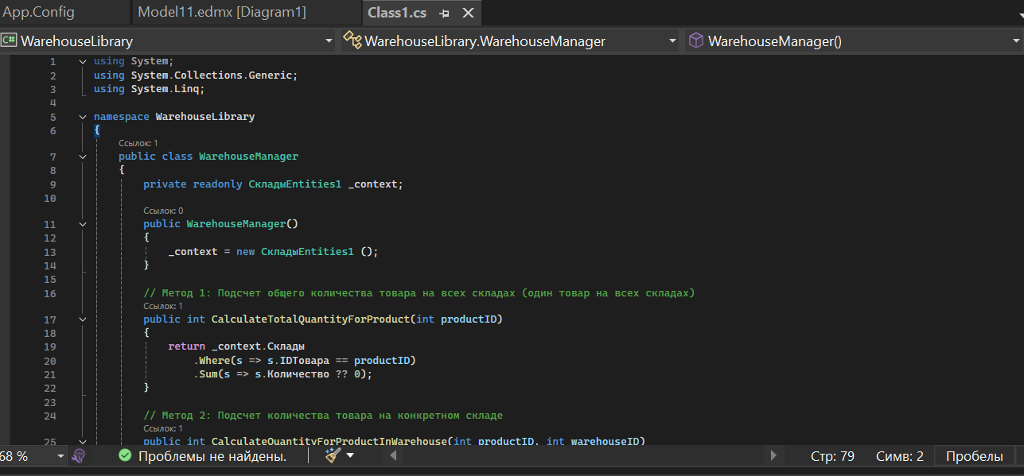
Создание библиотеки

Slide 10
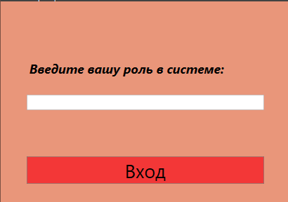
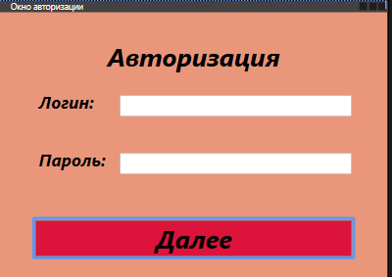
Приложение автоматизация класса

Slide 11
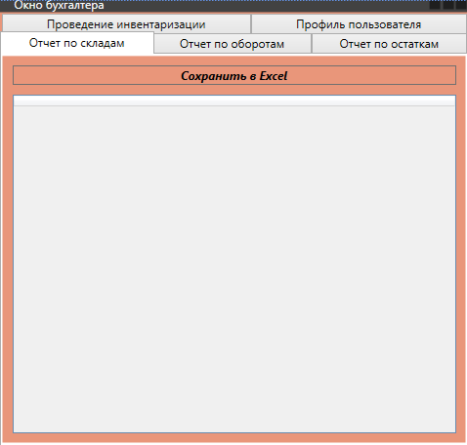
Окно бухгалтера

Slide 12
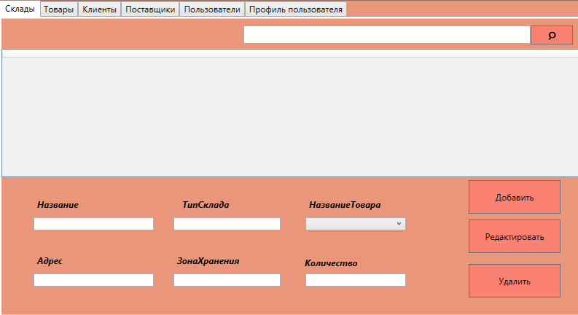
Окно администратора

Slide 13
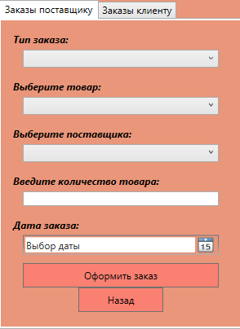
Окно добавления заказа

Slide 14
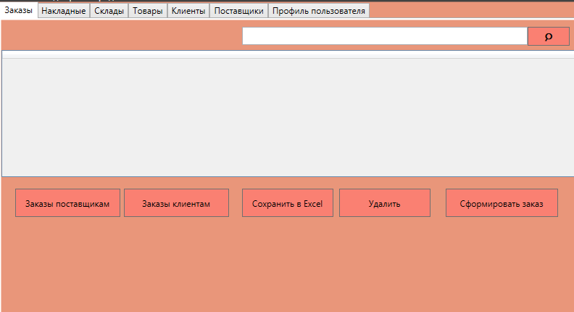
Окно менеджера по продажам

Slide 15
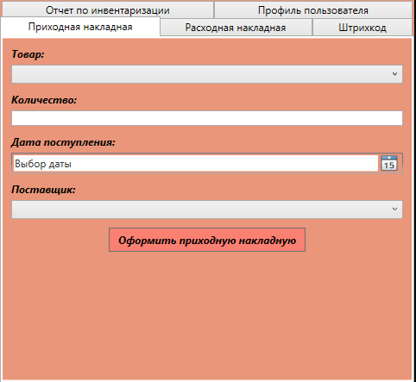
Окно кладовщика

